Slide 1
04班1-3考试试题
考题共5题
1、第一部分学生考题：考题3、考题1和考题2任选一题（共做两题）
2、第二部分学生将考题四做出来（陈卓、陈坤）
3、第三部分学生将考题五做出来（吴凯）

Slide 2
注意事项
1、页面以及文件夹命名规范（5分）
使用小写的英文可以结合数字下划线，不能只是用数字和中文。
例如：
关于页面的命名：
1.html、景区.html、考试.html 以上均不可。
exam.html 、test.html、index.html、index_01.html 等等均可
关于文件夹的命名（此文件夹指存放项目所需资源的文件夹）：例如：项目中有很多图片，请 不要将图片和页面放到一起，请将所有的图片存放到一个文件中，此文件夹命名为images、 img或者是英文、数字以及下划线的组合都可以，但是，请不要使用中文或者单独使用数字。 命名规范参考页面的命名规范。
2、考生答题结束之后，考生请将成果 压缩，发给监考老师，压缩包的名字为自己的名字（5分）
3、页面美观,代码规范(10)

Slide 3
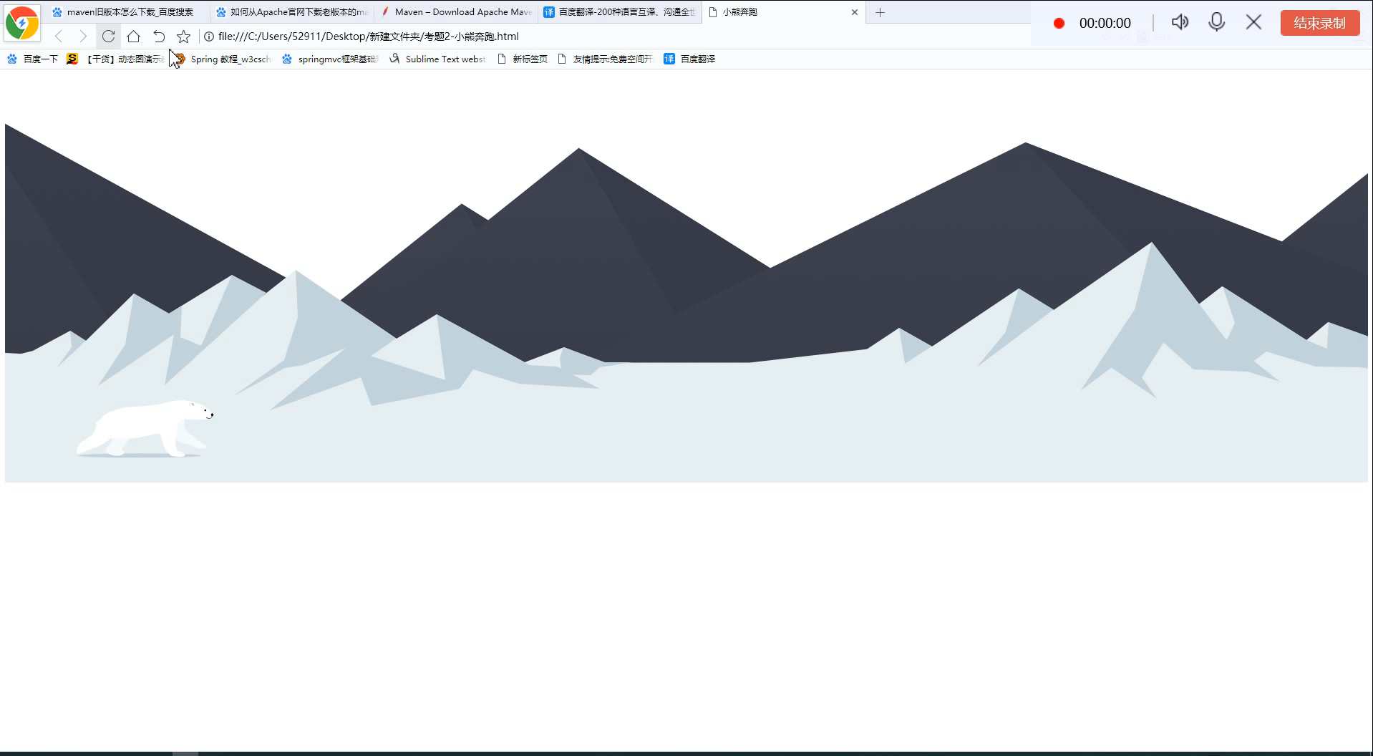
考题1

Slide 4
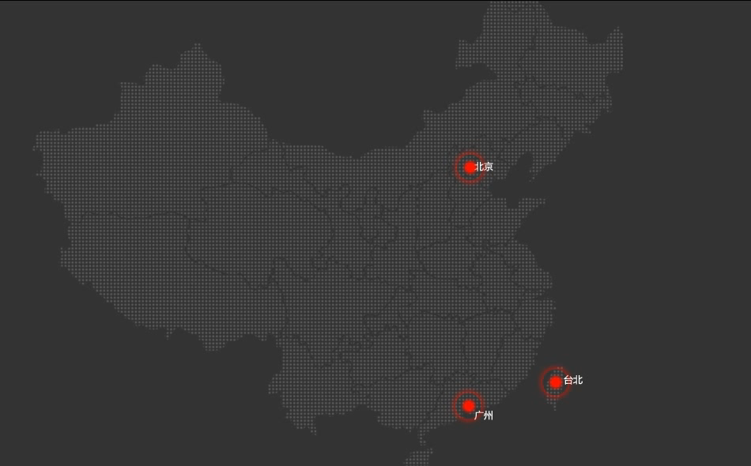
考题2

Slide 5
考题三
用户在页面中输入12个月中的某个月，界面弹出此月份的所有节日。
例如：
用户在页面中输入：‘一月’ ，
界面警示框弹出：元宵节
输入：‘八月’
界面警示框弹出：中秋节
如果，输入的不是一至十二月，那么弹出输入内容有误。

Slide 6
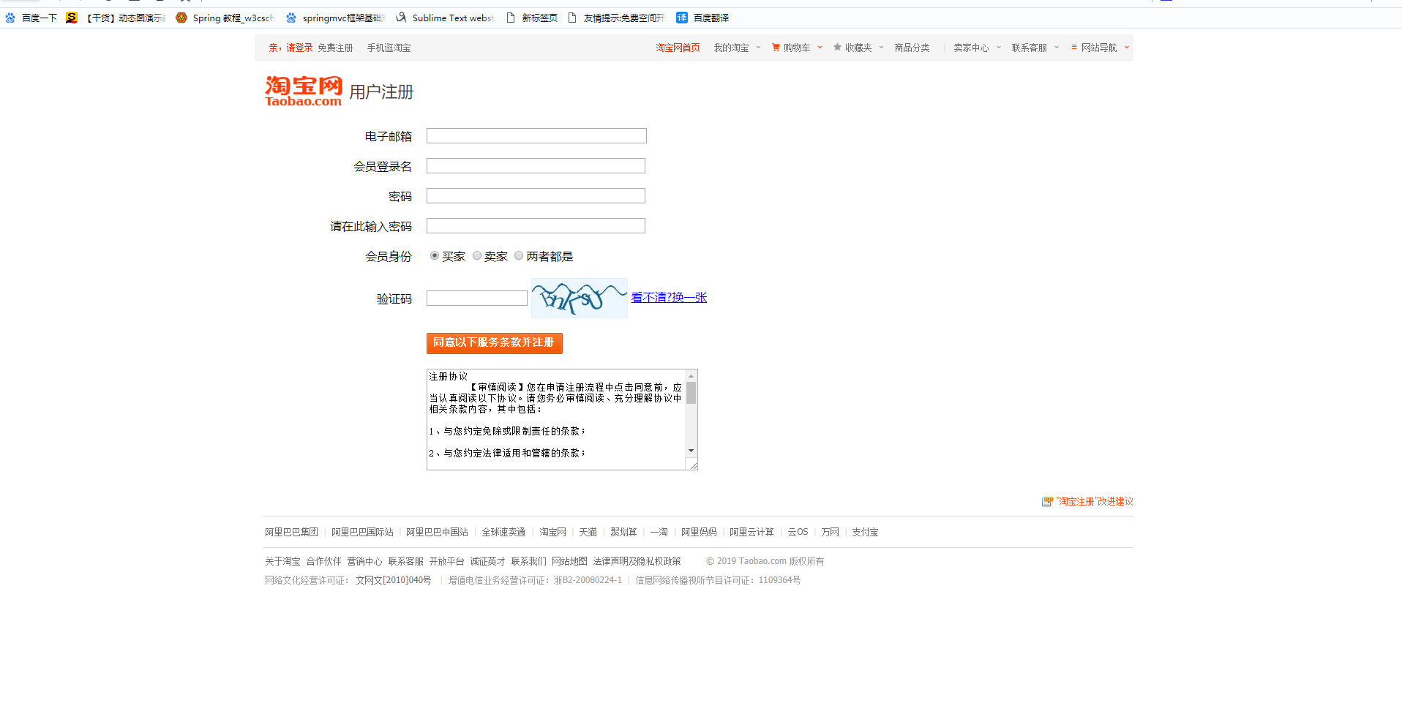
考题四
将下列页面做出来

Slide 7
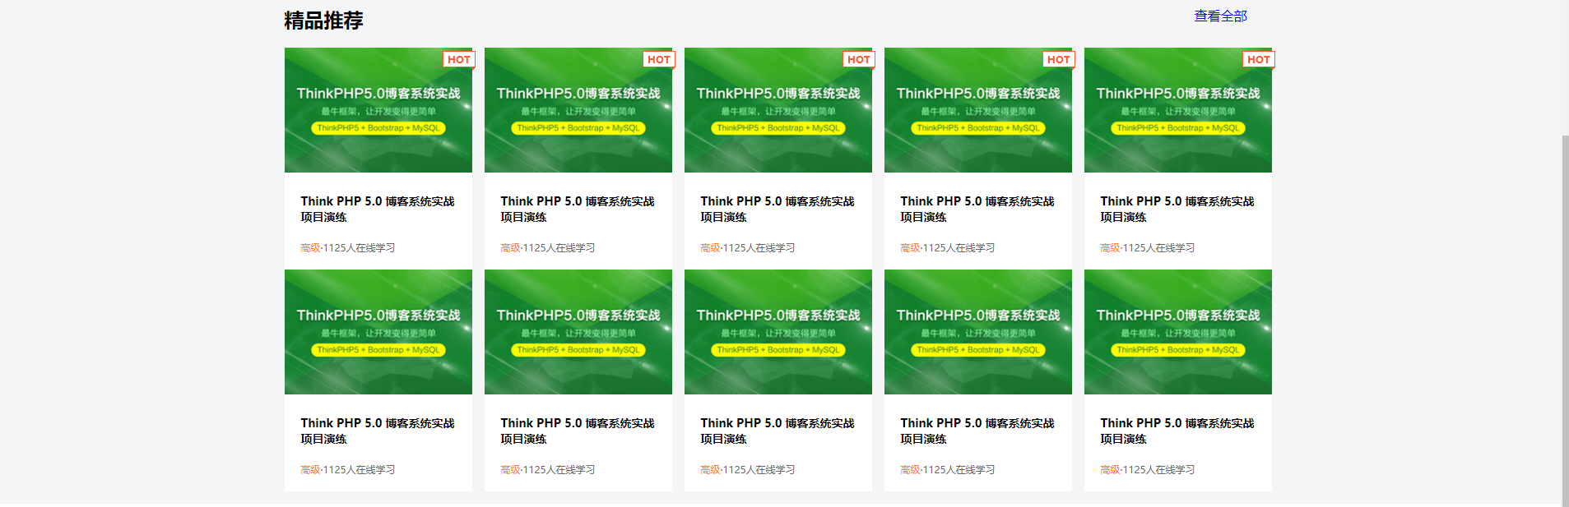
考题五
将下列页面做出来
要求：
用div和ul布局页面(35)
使用css (20)
margin正确定义列表边距(15)
页面美观,代码规范(10)

